Slide 1


네트워크 보안 에센셜
2장 대칭 암호와 메시지 기밀성
Sein Myung (sein@pel.smuc.ac.kr)
Protocol Engineering Lab., Sangmyung University

Slide 2

목 차
대칭 암호 원리
대칭 암호 알고리즘
Protocol Engineering Lab. – Sangmyung Univ.
2

Slide 3
용 어
대칭 암호 (Symmetric Encryption)
  같은 표현:관용(Conventional), 비밀키(Secret Key), 단일키(Single Key)
평 문 (Plain Text)
  원문 또는 데이터, 알고리즘의 입력으로 사용
비밀키 (Secret Key)
  평문과 함께 알고리즘의 입력으로 이용, 알고리즘에 의해 정확한 서브키가 만들어 지거나 이용됨
암호 알고리즘 (Encryption Algorithm)
  입력으로 들어온 평문이 키에 의해 변환(대체,치환)되어 암호문을 만드는 알고리즘
암호문 (Ciphertext)
  알고리즘의 출력으로 나오는 데이터, 평문과 비밀 키에 의존
복호 알고리즘 (Decryption Algorithm)
  근본적으로 암호 알고리즘을 역으로 수행하여 암호문을 평문으로 변환하는 알고리즘
Protocol Engineering Lab. – Sangmyung Univ.
3

Slide 4
대칭 암호 원리
대칭 암호
  비밀키를 공유하고 암호화하여 통신하는 과정
  대칭하는 비밀 키
    송신자와 수신자는 같은 키를 가지고 암호, 복호를 수행
    이 비밀키는 안전하게 공유하고, 안전하게 보관 해야함
  암호화 (Encryption)
    평문을 암호문으로 전환하는 연산
      각 요소(비트, 문자, 블록) 를 다른 요소(값)로 바꾸는 대체(Substitution)
      요소의 순서를 재조정하는 치환(Permutation)
      대체와 치환을 이용하여 통계적 독립을 이룸
    평문이 처리되는 방법
      블록 암호화 : 블록 단위로 입력, 연산, 출력
      스트림 암호화 : 키로부터 생성되는 스트림 키와 비트단위로 XOR 연산하여 암호화
    계산적으로 안전 (Computationally Secure)
      암호문을 깨는데 드는 비용이 암호화된 정보의 가치보다 크다
      암호문을 깨는데 걸리는 시간이 해당 정보의 수명보다 길다
Protocol Engineering Lab. – Sangmyung Univ.
4

Slide 5
대칭 암호 원리
대칭 암호
  대칭 암호의 원리
    송신자가 평문을 키로 암호화 하여 암호문을 전달하면, 수신자는 동일한 키로 암호문을 복호화 해야 원본 평문을 얻음
    키를 비밀로 하여 통신의 기밀성을 보장하는 기법
    알고리즘은 궁극적으로 공개됨, 공개됨이 해독에 도움이 되지 못함
    전체적인 알고리즘이 강해야 한다, 이는 공개됨과는 무관한 성질
    Feistel 암호구조, DES(Data Encryption Standard)암호, 3DES(Triple DES)암호, AES(Advanced Encryption Standard)암호 등이 있음
Protocol Engineering Lab. – Sangmyung Univ.
5

Slide 6
대칭 암호 원리
대칭 암호
  암호 해독 (Cryptanalysis)
    키나 평문을 찾으려는 시도
    일반적으로 암호문만 알고 있는 공격은 이겨내도록 알고리즘이 설계됨
    알고리즘이 수학적 문제가 없다면 전수공격(Brute-force Attack)이 기본
      가능한 모든 경우를 시도해보는 공격, 키의 길이가 길 경우 실용적이지 못하지만 알고리즘의 보안성을 측정
Protocol Engineering Lab. – Sangmyung Univ.
6

Slide 7
대칭 암호 원리
대칭 암호
  암호 공격의 종류
공격 유형 | 암호 해독가가 알고있는 정보 또는 해독조건
암호문만 알고 있는 공격 Ciphertext-only | 암호 알고리즘 해독할 암호문 약한 알고리즘 (기본적으로 암호화 알고리즘은 이 공격을 이겨내도록 설계, 반복 과 복잡도)
알려진 평문 공격 Known Plain Text | 암호 알고리즘 평문의 유형 해독할 암호문 비밀키로 만들어진 한 쌍 또는 여러 쌍의 암호문 알고있는 평문-암호문 쌍의 관계를 통해 암호문을 해독 (평문 언어의 특징을 숨겨야함)
선택 평문 공격 Chosen-plaintext | 암호 알고리즘 해독할 암호문 해독가가 선택한 평문과 그에 대응하는 암호문 (hello -> night) (빈번한 평문) hello -> night 이면 다른 암호문에서 night 가 hello임을 알수있음 송신자의 근원 시스템 접근 (평문 입력)
선택 암호문 공격 Chosen Cipher Text | 암호 알고리즘 해독할 암호문 복호화 방식을 알 때 키값을 추정하여 복호화 (공개키) 해독가가 목적을 갖고 선택한 암호문과 그에 대응하는 평문 수신자의 근원 시스템 접근 (암호문에 대응되는 평문 얻어냄)
Protocol Engineering Lab. – Sangmyung Univ.
7

Slide 8
대칭 암호 알고리즘
Feistel 알고리즘의 특징
  1973 IBM사의 독일인 암호학자 Horst Feistel이 최초로 소개
  평문 블록의 크기는 2ω
    성능과 속도의 효율을 고려하여 64bit 권장
  키 블록
    성능과 속도의 효율을 고려하여 64bit 권장 (실제크기는56bit)
    서브키 생성 (Key Schedule)
      생성된 각각의 서브 키와 원래의 키는 서로 다름
      스케줄 알고리즘이 복잡할수록 해독이 어려움
  암호화와 복호화
    서로 다른 알고리즘 구현이 불필요함이 장점 이 됨
    F 함수 (라운드 함수)
      치환과 대체를 수행하는 함수, 쇄도효과 (Avalanche)
      역 연산이 가능 해야 함
      복잡할수록 암호 해독이 어려워짐
      성능과 속도의 효율을 고려하여 16회 권장
    XOR 연산
      역 연산이 가능해 복호화는 알고리즘을 역 수행 함
Protocol Engineering Lab. – Sangmyung Univ.
8

Slide 9
대칭 암호 알고리즘
Feistel 알고리즘의 특징
  소프트 웨어가 빨라야 함
    많은 경우 하드웨어적 구현을 피하기 위해 알고리즘을 내장함
    알고리즘의 실행 속도를 고려
  해독이 용이 (Ease Of Analysis)
    알고리즘이 복잡하면 해독이 어렵지만,
    구조가 단순하여 간결하고 명확히 설명할 수 있다면
    취약점을 찾기 쉬워 쉽게 해독될 수 없게 만들 수 있음
Protocol Engineering Lab. – Sangmyung Univ.
9

Slide 10
대칭 암호 알고리즘
Feistel 알고리즘 암호화 작동
  하나의 블록이 입력으로 들어옴
  블록을 반으로 나눔
  블록의 오른쪽은 다음 블록의 왼쪽이 됨
  블록의 오른쪽을 라운드의 서브 키와 함께 F 함수로 입력
  함수의 출력과 블록의 왼쪽을 XOR 연산한 값이 다음블록의 오른쪽
  하나의 블록이 출력되고 위의 과정이 한번의 라운드
  16라운드 수행 후 출력은 블록 좌, 우를 교환
Protocol Engineering Lab. – Sangmyung Univ.
10

Slide 11
대칭 암호 알고리즘
Feistel 알고리즘 복호화 작동
    기본적으로 암호화 알고리즘의 역순
Protocol Engineering Lab. – Sangmyung Univ.
11

Slide 12
대칭 암호 알고리즘
DES 알고리즘의 특징
  1977년 미국 표준 기술연구소 NIST (National Institute of Standards and Technology)
  의 전신인 미국 표준국NBS (National Bureau of Standards)에 의해
  미연방 정보처리 표준 46 (FIPS PUB 46)으로 채택된 DES에 기반을 두고 개발된 것
  (Federal Information Processing Standard PUBlication)
  Feistel 알고리즘이 바탕이 됨
    기본적인 Feistel 알고리즘 특성을 가짐
    복호화는 암호화의 역순
  평문
    평문 블록의 크기는 64bit
    IP, IP⁻¹ 수행 (Initial Permutation)
  라운드 함수
    확장, XOR, 축소 치환, 대체 수행
  키 스케줄
    64 비트의 준비된 키로부터 실제 연산에 쓰일 56bit DES키 추출
    56bit 키로부터 16개의 서브 키 생성, 라운드함수의 입력
Protocol Engineering Lab. – Sangmyung Univ.
12

Slide 13
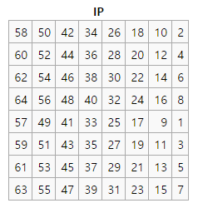
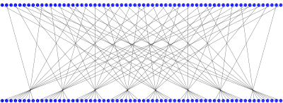
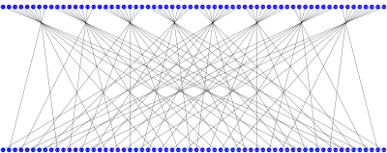
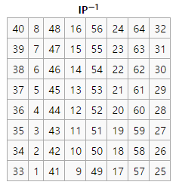
대칭 암호 알고리즘
DES 알고리즘의 동작
  IP, IP⁻¹ (Initial Permutation)
    IP 표에 의해서 평문을 치환하고 라운드 함수동작
    라운드 함수가 끝나면 IP⁻¹로 역연산
Protocol Engineering Lab. – Sangmyung Univ.
13

Slide 14
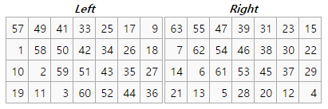

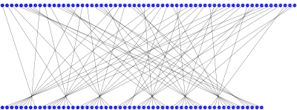
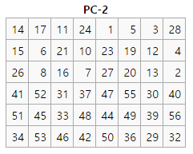
대칭 암호 알고리즘
DES 알고리즘의 동작
  서브 키 생성(Key Schedule)
    PC1 (Permutation Choice)
      64비트 키 입력으로부터 패리티 비트를 제거하고 56bit DES키 생성
    Shift 연산
      서로 다른 키 값을 갖기 위해 좌측 쉬프트 연산, 연산시 bit순환
    PC2
      각 단계에서 생성된 56 비트 키를 자리바꿈 하며 48비트로 출력
Protocol Engineering Lab. – Sangmyung Univ.
14

Slide 15
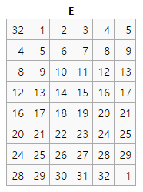
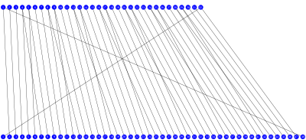
대칭 암호 알고리즘
DES 알고리즘의 동작
  F함수 (Round Function)
    확장 (Expansion)
      입력된 32비트 블록을 48bit로 확장
    XOR 연산
      입력된 서브 키와 XOR 연산
Protocol Engineering Lab. – Sangmyung Univ.
15

Slide 16
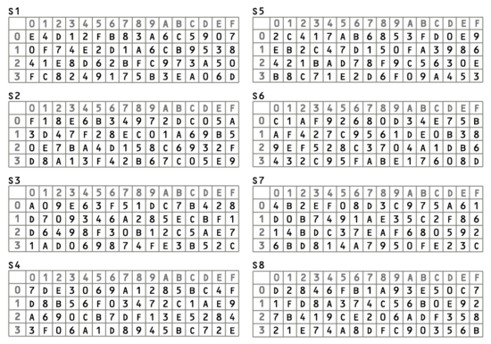
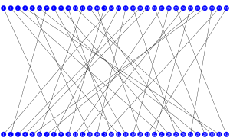
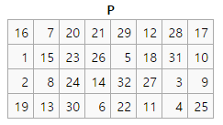
대칭 암호 알고리즘
DES 알고리즘의 동작
  F함수 (Round Function)
    대체 (Substitution)
      6bit X 8 입력에서 1,6번 비트는 행, 2~5비트는 열의 값으로 S-box에 대입
      DES S-box에 의하여 치환되며 축소
    치환 (Permutation)
      출력되기 전 자리바꿈
Protocol Engineering Lab. – Sangmyung Univ.
16

Slide 17
대칭 암호 알고리즘
DES 알고리즘의 동작
  DES 의 복호화
    암호문을 입력으로 각 라운드의 서브키를 역으로 적용
DES cracker
  DES가 안전하지 않음을 증명해내고 다른 암호 알고리즘이 필요함
    1998년 7월 EFF(Electronic Frontier Foundation)에서 2.5억에 못 미치는 DES cracker 개발
    3일이 안걸려 DES를 깻고 현대에는 더 강한 하드웨어에 의해 더욱 빨리 깨므로 키 길이가 더 길어야 함
Protocol Engineering Lab. – Sangmyung Univ.
17

Slide 18
대칭 암호 알고리즘
3DES 알고리즘 (Triple DES)
  1985년 ANSI 표준 X9.17에 처음으로 표준화 되어짐 (American National Standards Institute)
  1999년 FIPS PUB 가 승인하는 대칭 암호 알고리즘
  AES로 전환되기 전까지 병행 사용
  금융 분야 응용에 사용됨
  라운드 3배가되어 속도가 느림(AES 개발)
3DES 알고리즘의 동작
  DES (encrypt-decrypt-encrypt)
    3DES 알고리즘은 DEA를 세번 사용하는 암호-복호-암호의 순을 따름, 복호화는 복호-암호-복호순임
    키를 사용하는 3가지 옵션이 있음
Protocol Engineering Lab. – Sangmyung Univ.
18

Slide 19
대칭 암호 알고리즘
AES 알고리즘 (Advanced)
  1997년 NIST에서 3DES와 같거나 더 나은 보안성을 지닌 AES공모
  2001년 11월 벨기에인 Joan Daemen 과 Vincent Rijmen 이 개발한 Rijndael을 선택
AES 알고리즘의 특징
  평문 블록은 128bit 사용 (16byte)
    S-box 를 이용하여 byte 단위로 대체
  키 는 128,192,256bit 사용가능 (128을 가장 많이 이용)
    키 스케줄 : 부분 치환, S-box대체, XOR연산 등을 조합하여 4바이트를 1워드로 하는 4워드 키를 44워드로 확장
  라운드
    바이트 대체, 행 이동, 열 섞기, 라운드 키 더하기
    키 길이에 따라 라운드 횟수가 달라짐 128bit:10, 192bit:12, 256bit:14
  Feistel 암호 구조가 아님
    Feistel 암호구조가 아니지만 각 단계는 역 연산이 가능하여 복호화를 할 수 있음
Protocol Engineering Lab. – Sangmyung Univ.
19

Slide 20
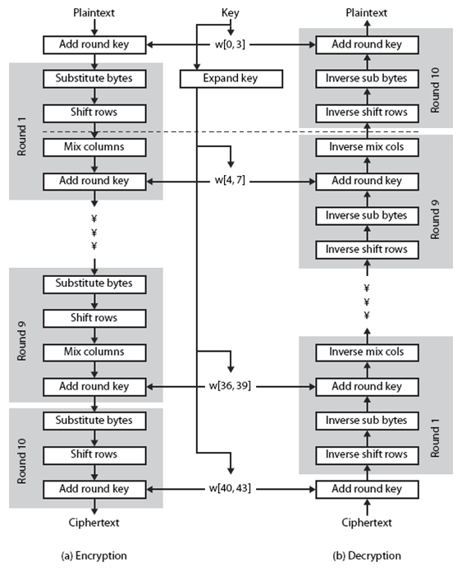
대칭 암호 알고리즘
AES 알고리즘의 특징
  암호화
    키는 따로 확장을 하여 각 라운드에 사용
    평문을 대체, 쉬프트, 행렬연산으로 암호화
  복호화
    키를 확장하여 역순으로 사용
    암호화했던 대체, 쉬프트, 행렬연산은
    전부 역 연산이 가능
    역 연산이 끝나면 평문을 얻을 수 있음
Protocol Engineering Lab. – Sangmyung Univ.
20

Slide 21
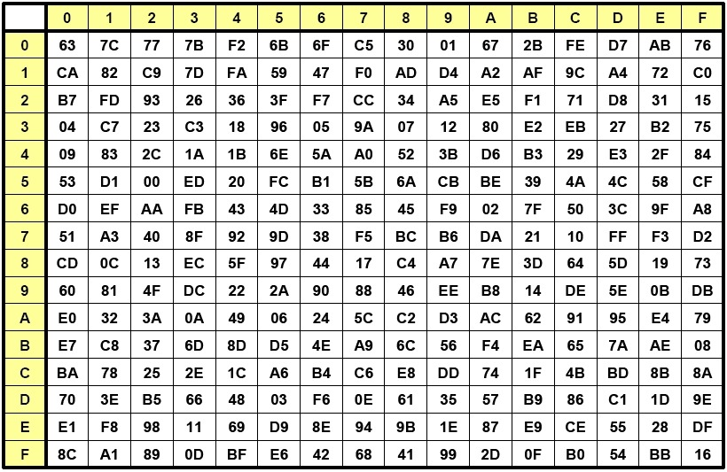
대칭 암호 알고리즘
AES-128 키 스케줄
  4byte를 1워드 로 하는 4워드의 키 (128bit) 입력
  44워드로 스케줄 된 키 출력 각 라운드에서 4워드씩 사용
Protocol Engineering Lab. – Sangmyung Univ.
21

Slide 22
대칭 암호 알고리즘
AES-128 알고리즘의 동작
  대체 (Substitution)
    각 바이트 값을 좌,우의 두 헥사코드로 분리
    S박스 좌표에 맞는 값으로 채워 넣음
Protocol Engineering Lab. – Sangmyung Univ.
22

Slide 23
대칭 암호 알고리즘
AES-128 알고리즘의 동작
  행 이동 (Shift Rows)
    1열은 0칸, 2열은 1칸, 3열은 2칸, 4열은 3칸 byte 좌측 쉬프트
    쉬프트 시에 우측은 좌측이 순환함
Protocol Engineering Lab. – Sangmyung Univ.
23

Slide 24
대칭 암호 알고리즘
AES-128 알고리즘의 동작
  열 섞기 (Mix Columns)
    한 열을 주어진 행렬과 행렬곱
Protocol Engineering Lab. – Sangmyung Univ.
24

Slide 25
대칭 암호 알고리즘
AES-128 알고리즘의 동작
  라운드 키 더하기 (Add Round Key)
    XOR 연산하여 각 라운드 키를 더함
Protocol Engineering Lab. – Sangmyung Univ.
25

Slide 26
Protocol Engineering Lab. – Sangmyung Univ.
26

